Slide 1
DYSARTRIE
Karolína Pavelková, Anna Sejkaničová, Leona Novotná, Marie Slováčková

Slide 2
VYMEZENÍ TERMÍNU
= porucha motorické realizace řeči, na základě poškození CNS
Může vznikat v kterémkoli období života
Není problém s porozuměním
Poruchy artikulace, tvorby hlasu, zvuku řeči, narušeno dýchání, dysprozódie

Slide 3
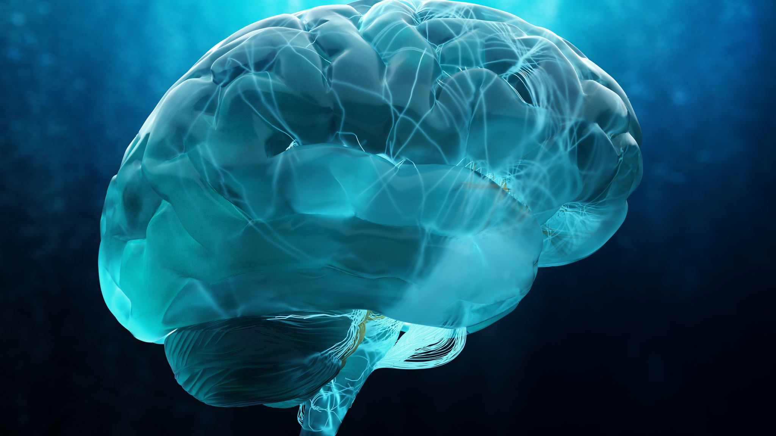
ETIOLOGIE
Prenatální období: úrazy matky, infekční onemocnění, krvácení do mozku plodu, nitroděložní změknutí mozku, nedonošenost,…
Perinatální období: asfyxie během porodu, krvácení při porodu
Postnatální období: meningitida, encefalitida, horečnatá onemocnění, intoxikace v prvních měsících
V pozdějším věku: cévní onemocnění, nádory, metastázy, zánětlivá onemocnění mozku, úrazy hlavy, degenerativní onemocnění, roztroušená skleróza, toxická poškození CNS, Parkinsonova nemoc

Slide 4
KLASIFIKACE
- nejužívanější dělení dysartrie u nás je podle lokalizace poškození
- popis příznaků popisujeme z typů dysartrie
- tím se zabývají především Lechta a Cséfalvay
- dělí je na následující typy:
Kortikální (korová)
Pyramidová
Extrapyramidová
Bulbární
Cerebelární (mozečková)
Smíšená/kombinovaná

Slide 5
KLASIFIKACE
KORTIKÁLNÍ (KOROVÁ) DYSARTRIE
- vzniká poškozením motorických korových oblastí mozku
- řeč má spastitcký charakter
- objevují se iterace (opakování první slabiky slova)
- strádají prozodické faktory řeči
PYRAMIDOVÁ DYSARTRIE
- dochází k porušení pyramidové dráhy od buněk v mozkové kůře k jádrům mozkových nervů v bulbu
- porucha horního motorického neuronu
- spastická obrna svalstva mluvidel
- výskyt hypernazality, slabý výdechový proud, hlas mění svojí intenzitu, narušena i mimika ("spastický pláč a smích")
- neporušeno: sání, polykání a žvýkání

Slide 6
KLASIFIKACE
EXTRAPYRAMIDOVÁ DYSARTRIE
BULBÁRNÍ DYSARTRIE
- vzniká jako následek vlivu poruch podkorových ganglií na motorické dráhy a především na svalový tonus dýchacího, hlasového a řečového systému
- 2 formy:
Hypertonická (pomalá řeč, poruchy hrudního dýchaní, narušeny hlasivky, pomalá artikulace, hypernazalita)
Hypotonická (narušené dýchání, vyrážená artikulace některých hlásek, mění se poloha hlasu)
- následek poškození jader motorických nervů v bulbu (v prodloužené míše a Varolově mostě)
- porucha typu chabé, částečné i úplné obrny (jednostranné i oboustranné)
- při oboustranném poškození je porušeno i žvýkání a polykání
- hlas je dysfonický, někdy až afonický, objevuje se otevřená huhňavost

Slide 7
KLASIFIKACE
CEREBELÁRNÍ (MOZEČKOVÁ) DYSARTRIE
SMÍŠENÁ/KOMBINOVANÁ DYSARTRIE
- vzniká při poškození mozečku a jeho drah
- narušena koordinace pohybů svalu hrtanu a artikulačních orgánů
- porucha regulace síly, porucha dýchaní
- nepřesná artikulace hlásek, dochází k prodlužování
- často je řeč až nesrozumitelná
- může dojít k poškození kteréhokoli komponentu nebo všech komponentů centrální a periferní nervové soustavy
- může se projevit více než jedna forma dysartrie
- čím více je poškození nervové soustavy rozšířeno, tím větší počet chybných řečových komponentu je ovlivněno

Slide 8
DIAGNOSTIKA
Logoped spolupracuje s klientem na základě komplexního vyšetření za účasti více odborníků, vychází ze závěrů lékařských zpráv.
neurolog
foniatr
oftalmolog
psycholog

Slide 9
DIAGNOSTIKA
Komplexní vyšetření se zaměřuje na:
1. Motorické funkce artikulačních orgánů
2. Výslovnost jednotlivých hlásek
3. Respiraci
4. Rezonanci
5. Fonaci
6. Prozódické faktory řeči
Projevy
narušení činnosti svalů obličeje a jazyka
narušení výslovnosti často související s narušenými motorickými funkcemi artikulačních orgánů
problémy s dýcháním, nadechování uprostřed vět, dýchání s šelestem
patologicky zvýšená nosovost
namáhavé tvoření hlasu, na konci promluvy bývá hlas slabý, jakoby šeptaný
řečový projev se může jevit jako pomalý či naopak nepřiměřeně zrychlený
obtíže s polykáním, hypersalivace (nadměrné slinění)

Slide 10
DIAGNOSTIKA
V rámci diferenciální diagnostiky odlišujeme dysartrii od jiných narušených komunikačních schopností jako např.:
Dyslalie – narušení artikulace, motorická realizace je zasažena ve všech základních článcích (respirace, fonace, artikulace, rezonance)
Afázie – u dysartrie nestrádají fatické funkce, tj. centrální procesy řeči, gnozie, grafie, lexie, apod., u dysartrie je narušení motorické realizace řeči jako celku
Anartrie – nejtěžší stupeň dysartrie, projevuje se neschopností verbální komunikace

Slide 11
TERAPIE
dysartrie je komplexní porucha -> potřeba komplexní terapii
vždy ji provádí klinický logoped (foniatr)
zaměřuje se na:
vytvoření a udržení očního kontaktu
motorické činnosti, motorika mluvidel, artikulační cvičení
masáže mluvidel
sluchové vnímání
rozvoj slovní zásoby
rozvoj vyjadřovacích schopností

Slide 12
TERAPEUTICKÉ KONCEPTY
METODIKA BOBATHOVÝCH
obsahuje prvky fyzioterapie, ergoterapie (terapie prací) a logopedie
nejvíce se využívá spolupráce rodičů, ale také dítěte – pozitivní přístup, motivace
mnohé pohybové potíže mozkové obrny jsou způsobeny vlivem patologických tonusových reflexů a hlubokých šíjových reflexů
základem je kvalitní vyšetření
Pomocí kompenzačních pomůcek se snažíme zabránit vzniku deformací

Slide 13
TERAPEUTICKÉ KONCEPTY
VOJTOVA METODA (metodika reflexní lokomoce)
jedna z nejrozšířenějších
základem jsou dva pohybové prvky – reflexní plazení a reflexní otáčení
cílem je vývoj napřimování až po dosažení bipedální chůze
v mozku jsou zakódovany pohybové vzorce – snažíme se je pomocí vybavení reflexů obnovit

Slide 14
TERAPEUTICKÉ KONCEPTY
METODIKA KABATOVA
nepoužívá se u malých dětí s mozkovou obrnou – potřeba spolupráce
cvičení s končetinami v diagonálách – aktivace svalových smyček

Slide 15
TERAPEUTICKÉ KONCEPTY
NEUROMOTORICKÁ REGULAČNÍ TERAPIE CASTILLO-MORALESSE
nervová soustava do 3. roku života dítěte má velkou plasticitu – ovlivnění celkové hybností dítěte – rozvoj hybností v orofaciální oblasti, rozvoj řeči či polykání
využívání tlaku a vibrace v obličejové oblasti, ústní oblasti a ramenním pletenci

Slide 16
KONEC

